Slide 1
Primjena nanotehnologije u ambalaži za prehrambene proizvode i sigurnost hrane
Dr. sc. Ivana Vinković Vrček
Institut za medicinska istraživanja i medicinu rada, Zagreb
Dr.sc. Adela Krivohlavek
Nastavni zavod za javno zdravstvo „Dr. Andrija Štampar”, Zagreb

Slide 2
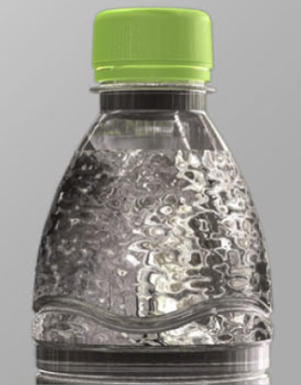
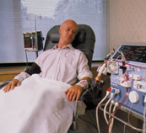
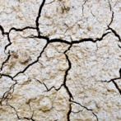
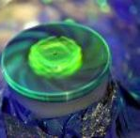
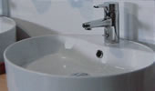
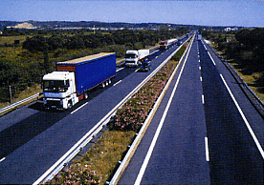
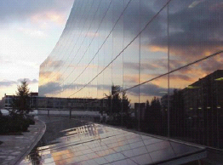
Sanjamo o…
Zdravlje
Voda
Proizvodi široke potrošnje
Energija
Lako za očistiti/ lijepo za vidjeti
Novi materijali
Funkcionalni tekstil i sportski artikli
Kozmetika i medicinski proizvodi
Hrana
Lijekovi / terapija malignih bolesti
Obrada pitke vode
Tehnologije zaštite okoliša
Energetska učinkovitost
2
Notes:
To talk about nano in food is just possible if you start with a broader picture
Nanotech is a key enabling technologie that promises innovation and benefits in many areas of the society. We dreamed of many possible applications ranging from every day items like cosmestics, food, functional textiles and easy to clean surfaces
up to applications for health, for water and energy sufficency.
Many consumer oriented products (such as automitive coatings, smart textiles , sun screens…) have already entered the market and are positively perceived by a large majority of consumers.

Slide 3
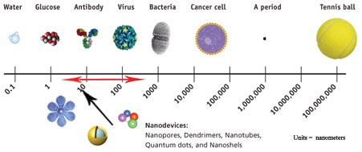
Što je nanotehnologija?
Predstavlja molekularnu proizvodnju odnosno građenje stvari i predmeta na razini atoma i molekula, grupirajući pojedine atome i molekule u strukture čija se barem jedna dimenzija nalazi u rasponu od 1 do 100 nanometara (nanometar je milijarditi dio metra).
VODA GLUKOZA ANTITIJELO VIRUS BAKTERIJA TUMORSKA ST. TENISKA LOPTICA
NANOSTRUKTURE:
Nanopore, dendrimeri,
nanocjevčice, nanočestice,
kvantne točke

Slide 4
NANOHRANA
Nanohrana ne znači da je hrana mijenjana na atomskoj razini ili proizvedena pomoću nanostrojeva.
Hrana se može nazvati nanohranom ako se nanočestice primjenjuju tijekom uzgoja, proizvodnje, prerade, ili pakiranja hrane.
http://www.nutritioninformation.us/nutrition.htm

Slide 5
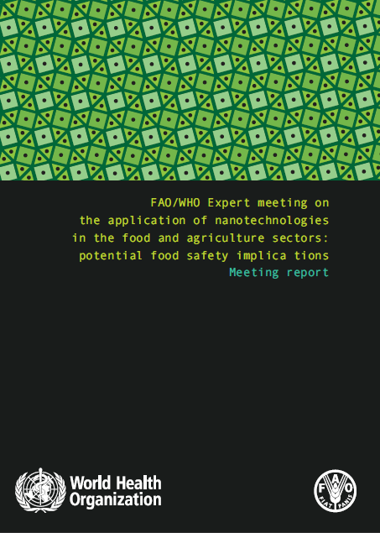
Primjena nanotehnologije u proizvodnji hrane
FAO & WHO (2010): kategorije primjene nanotehnologije u proizvodnji hrane
Nanostrukturirani sastojci hrane
Nanonosači za nutrijente i dodatke hrani
Nanoaditivi organskog i anorganskog podrijetla za hranu, dodatke prehrani i hranu za životinje
Primjena u proizvodnji ambalaže
Nanoemulzije
Nanosustavi za filtraciju
Nanosenzori
Nanofilteri za pročišćavanje i dezinfekciju vode
Nanopremazi
Ostale primjene…

Slide 6
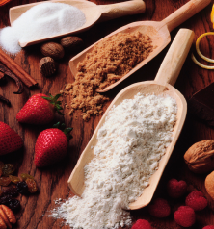
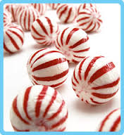
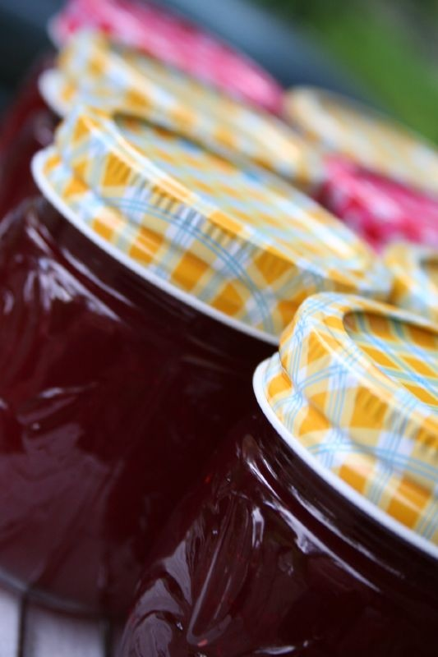
Stari primjeri…
Amorfni silicijev dioksid (E551):
Dokazano siguran
Sredstvo za sprečavanje zgrudnjavanja
Titanov dioksid (E171)
Dokazano siguran
Prirodno bijelo bojilo
Prirodni nanostrukturirani materijali koji nastaju tijekom kuhanja i proizvodnje hrane (npr. taljenje i rekristalizacija ugljikohidrata)
Notes:
We also discuss old and well known products as Amorphous Silica as anti caking agents E551 proven safe by ECETOC
We had intensive debates if this material has to be called a nano material or a nano structured materials
The debate on Titanium Dioxide E171 - that is an approved micro material – did adress the issue on fractions of nanoscaled materials that are a side effect of each production.
For both is true that there is this normal distribution as you can see here in the graph on the right side. You see on the ends of the graph there could be nano material or nano structured materials or materials in the nano size. This has its background in the way of the production and the question is, do we have to assess them as a single material because they are not a single material they are always together in this normal distribution. This is might be a question for Easytox again and can maybe answerded in the discussion later on.

Slide 7
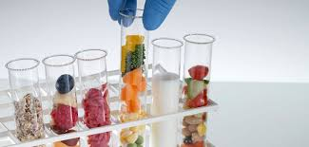
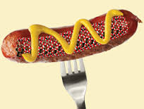
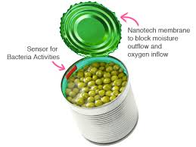
Zašto nanotehnologija?
Poboljšani sustavi za pakiranje
Poboljšani uvjeti skladištenja
Senzori za kontaminaciju
Poboljšani okus, tekstura, nutritivna vrijednost, kvaliteta i sigurnost prehrambenog proizvoda
Senzori za
bakterijsku
aktivnost
Nanomembrane kao
antibakterijska zaštita

Slide 8
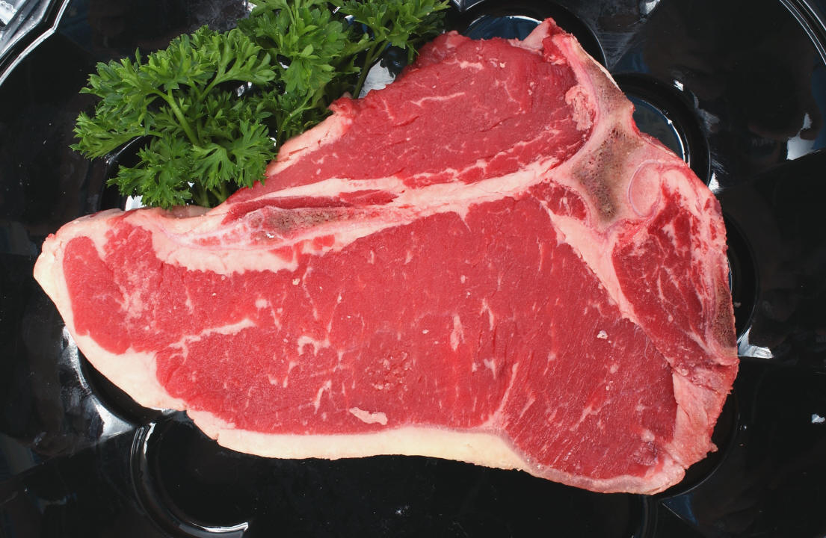
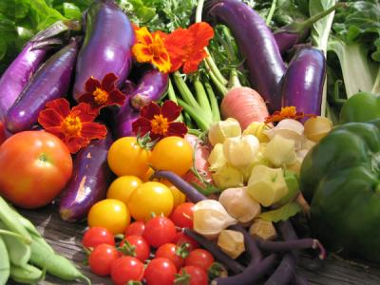
Tržište nanohrane
Novi primjeri…
Nanokapsule za bolju raspoloživost nutritivnih sastojaka u biljnim uljima
Nanotube i nanočestice kao gelirajući agensi
Nanokapsule kao infuzijski sustavi za zamjenu životinjskog kolesterola biljnim steroidima
Nanočestice za selektivno uklanjanje kemikalija i patogenih organizama s hrane
– $2.6 billion 2004
– $7.0 billion 2006
– $20.4 billion 2010

Slide 9
Proizvođači koji primjenjuju nanotehnologiju u proizvodnji hrane
H.J. Heinz
Nestle
Hershey
Unilever
Campina
General Mills
Friesland Food
Grolsch
Kraft Foods
Cargill
Pepsi-Cola Company
ConAgra Foods

Slide 10
Nanotehnologija u ambalaži? Glavni razlozi za primjenu
Senzori za kontaminaciju
Antibakterijska zaštita
Poboljšani uvjeti skladištenja
Bolja raspoloživost nutrijenata
„Zelena” ambalaža
Smanjenje razine pesticida
Sljedivost, kontrola: zaštita branda
Poboljšana tekstura
Poboljšani okus

Slide 11
Antibakterijska zaštita
Primjer „aktivne” ambalaže
Upotreba biocidnih nanospojeva (npr. nanosrebro) u ambalaži za sprečavanje rasta i razvoja patogenih mikroorganizama
Omogućeno je kontrolirano otpuštanje biocidnog spoja na površinu hrane tijekom skladištenja i transporta

Slide 12
Dizajn anibakterijskog ambalažnog sustava
Antibakterijski spoj
Metoda ugradnje
Interakcija ambalaže i spoja
Zakonska regulativa
Kontrola kvalitete
Troškovi proizvodnje

Slide 13
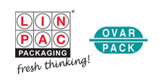
Komercijalni nanomabalažni sustavi
Tržišno ime | Aktivni spoj | Proizvođač
Microban | Triklosan | Microban Products Co.(USA)
Micro garde | Gline i ostalo | Rhone- poulenc (USA)
Take guard | Ekstrakt bambusa | Takex.Co. (Japan)
Microfree | Ag, CuO, ZnO, cink silikat | DuPont (USA)
Microatmosphere | Klorov dioksid | Southwest Research Institute (USA), Bernard Technologies (USA).

Slide 14
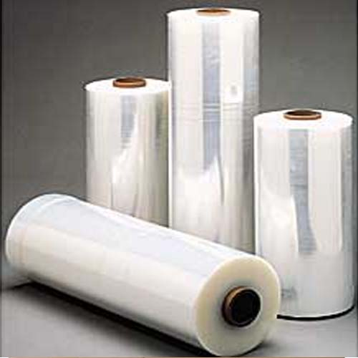
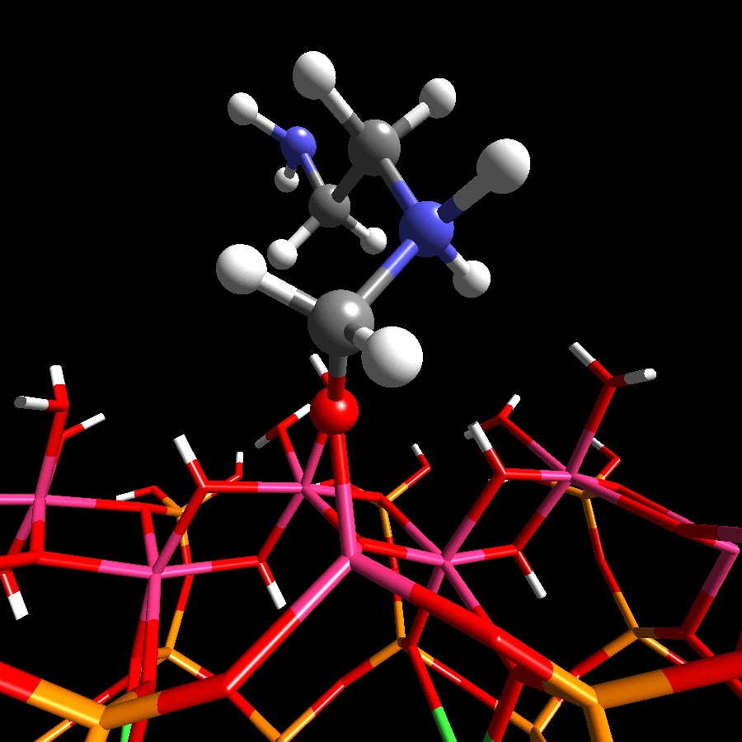
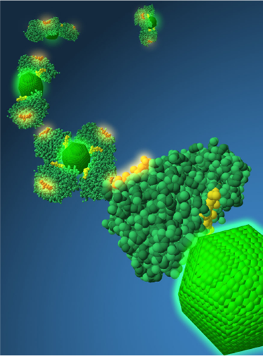
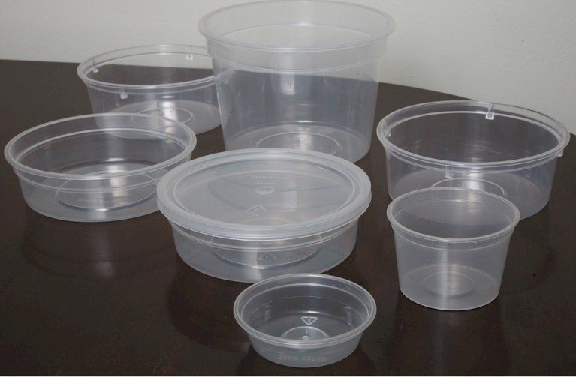
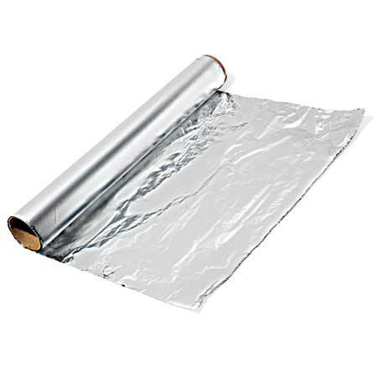
NANOAMBALAŽA
Nanokompoziti u plastičnim filmovima za produljenje svježine hrane
Glineni nanokompoziti kao nepropusna barijera za plinove u plastičnim bocama, kartonskoj ambalaži
Srebrne nanočestice ugrađene u ambalažu kao trajna antibakterijska zaštita
„pametna” ambalaža s fluorescirajućim nanočesticama vezanim za antitijela koja može otkriti kvarenje hrane i razvoj patogenih bakterija
Biorazgradivi nanosenzori za praćenje temperature, vlage i vremena
Lakši, čvršći, termootporniji filmovi sa silikatnim nanočesticama
Nova adhezivna nanosredstva za bolje prianjanje boja na ambalažu

Slide 15
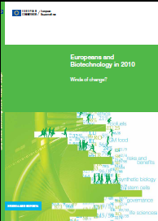
Percepcija potrošača
(Gaskel, G., et al. 2010) Europeans and Biotechnology in 2010 – Winds of change?
Gaskell, George, et al., 2010: Europeans and Biotechnology in 2010 – Winds of change?, Brussels European Commission
Downloadable at: http://ec.europa.eu/public_opinion/archives/ebs/ebs_341_winds_en.pdf
Notes:
Talking about public perception most of you are probably familiar with the Eurobarometer Study in 2010 and with this figures
NT are more or less wellknown in 2010

Slide 16
Percepcija potrošača
(Gaskel, G., et al. 2010) Europeans and Biotechnology in 2010 – Winds of change?
Gaskell, George, et al., 2010: Europeans and Biotechnology in 2010 – Winds of change?, Brussels European Commission
Downloadable at: http://ec.europa.eu/public_opinion/archives/ebs/ebs_341_winds_en.pdf
Notes:
Talking about public perception most of you are probably familiar with the Eurobarometer Study in 2010 and with this figures
NT are more or less wellknown in 2010

Slide 17
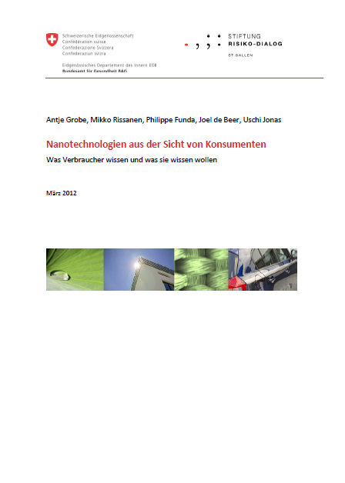
Percepcija potrošača: što znaju, što žele znati
Grobe et al. 2012: Qualitative Consumer Interviews
Ključna otkrića
Razočarenje: potrošači znaju manje o primjeni i dobrobitima nanotehnologije nego prije
Istovremeno, prevladava strah od rizika (za zdravlje i okoliš)
40 % ispitanika smatra da nanotehnologija nije prisutna u dućanima, u politici, u medijima
Dvije teze o razlozima takve percepcije:
Nanoproizvodi nisu učinkoviti i povučeni su s tržišta
Konkrente primjene nema, nanotehnologija je još u fazi istraživanja i razvoja
17/35
Notes:
Dr. Grobe and others conducted another qualitative consumer interview study in 2012 and the key findings have been:
The knowledge even in the high knowledge regions like swizerland and germany is clearly fading out
Consumers know less about applications than a few years ago.
….

Slide 18
Percepcija potrošača: što znaju, što žele znati
18/35
Notes:
Dr. Grobe and others conducted another qualitative consumer interview study in 2012 and the key findings have been:
The knowledge even in the high knowledge regions like swizerland and germany is clearly fading out
Consumers know less about applications than a few years ago.
….

Slide 19
Odnos potrošača prema nanohrani
Jasno nesuglasje između znanstveno-istraživačko-industrijskih aktivnosti i komunikacije prema potrošačima
Notes:
If we talk about the attitude towards nano in food we have only 5% in 2011 who see it clearly positiv compared to 15% in 2008. 24% have a clear negativ attituted and only 11% are without judgement. Interesting is here that 51% did not even mention food at all. So they have no idea that there is something going on in the food sector.

Slide 20
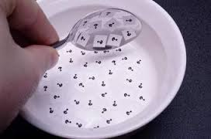
To znači…
Građani nemaju jasnu sliku -
niti o inovacijama niti o rizicima.
Hitno je potrebna veća razina transparentnosti!
20/35

Slide 21
Sa stajališta jednog znanstvenika
KARAKTERIZACIJA NANOMATERIJALA:
Veličina i oblik nanočestica
Površinska struktura i reaktivnost
Stabilnost, agregacija, aglomeracija
Interakcije s biomolekulama
ODREĐIVANJE ČISTOĆE NANOMATERIJALA
PRIMJENJIVOST I VALIDACIJA POSTOJEĆIH METODA
ISTRAŽIVANJE RIZIKA

Slide 22
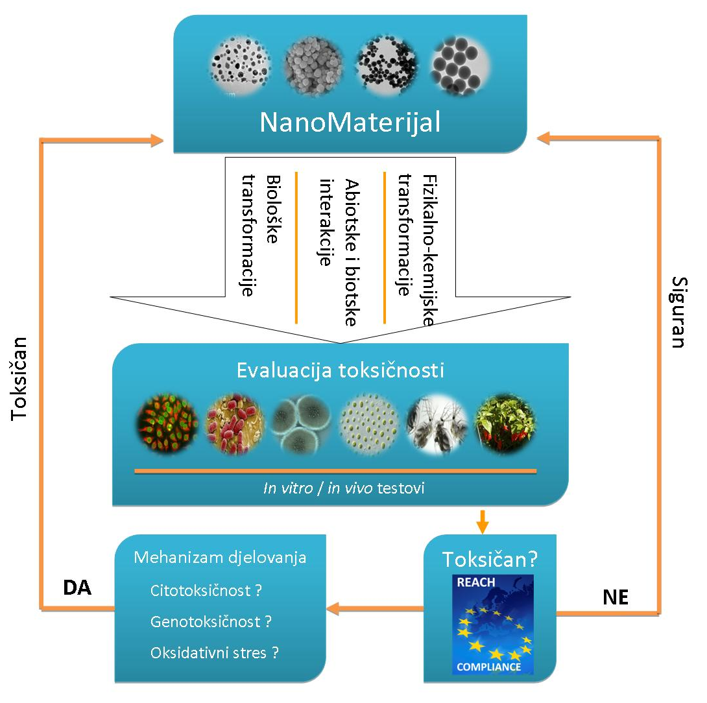

Slide 23
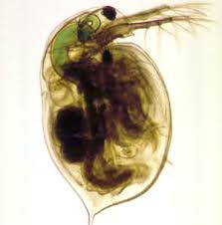
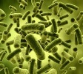
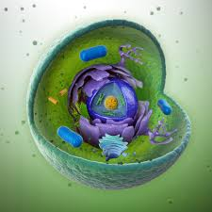
NANOTOKSIKOLOGIJA
ORGANIZAM | LC50 vrijednost /mg/L
 | nanoAg | nanoCuO | nanoZnO
Školjkaši | 0.01 | 2.1 | 2.3
Alge | 0.36 | 2.8 | 0.08
Ribe | 1.36 | 100 | 3.0
Nematode | 3.34 | - | 39
Bakterije | 7.10 | 200 | 500
Gljivice | 7.90 | 17 | 121
Stanice sisavaca in vitro | 11.3 | 25 | 43
Protozoe | 38 | 124 | 11.7
Najosjetljiviji organizam | školjkaši | školjkaši | alge
Klasifikacija prema EU direktivi 93/67/EEC | Vrlo toksično | Toksično | Vrlo toksično

Slide 24
NANOTOKSIKOLOGIJA
Mogući patofiziološki ishodi izloženosti nanomaterijalima
Opaženi učinak | Mogući ishod
Stvaranje reaktivnih kisikovih specija | Oštećenja proteina, DNA, membrana
Oksidativni stres | Upala, apoptoza, nekroza
Upala | Fibroza, tkivna infiltracija, granulomi, aterogeneza
Unos putem retikuloendotelnog sustava | Mogući toksični učinak na jetru, slezenu, bubrege, limfne čvorove
Denaturacija ili degradacija proteina | Poremećaj enzimske aktivnosti,
Unos u jezgru | oštećenja DNA, autoantigeni
Unos u neuralna tkiva | Oštećenja živčanog sustava
Učinak na funkciju fagocita | Kronična upala, fibroza
Endotelna disfunkcija | Tromboza, moždani udar, infarkt miokarda
Imuna intolerancija | autoimunost
Učinak na stanični ciklus | Proliferacija, zakazivanje staničnog ciklusa
Oštećenja DNA | Mutageneza, karcinogeneza

Slide 25
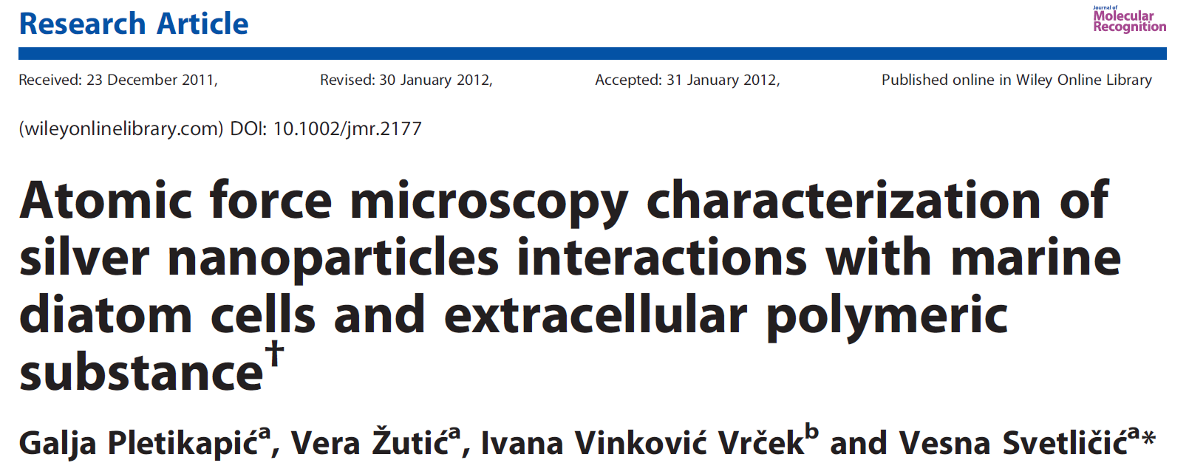
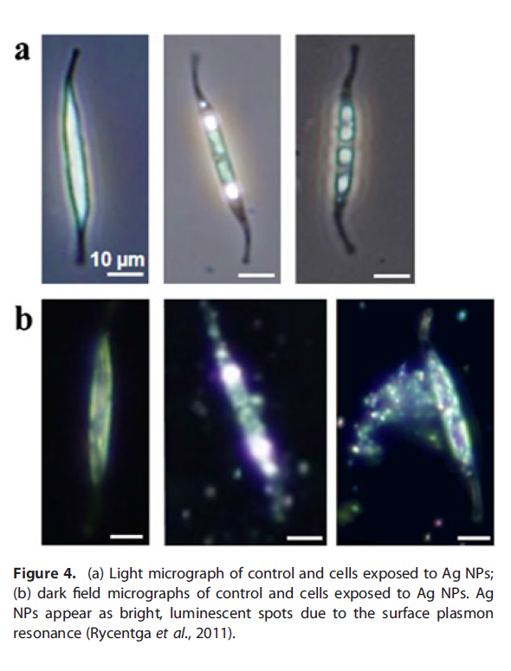
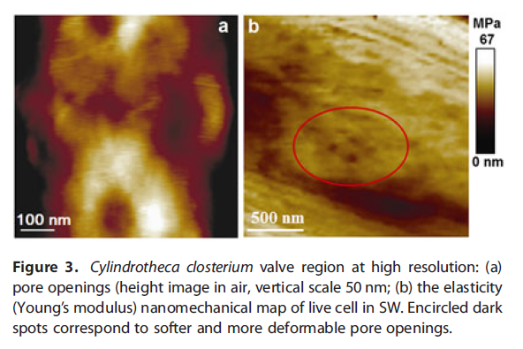

Slide 26
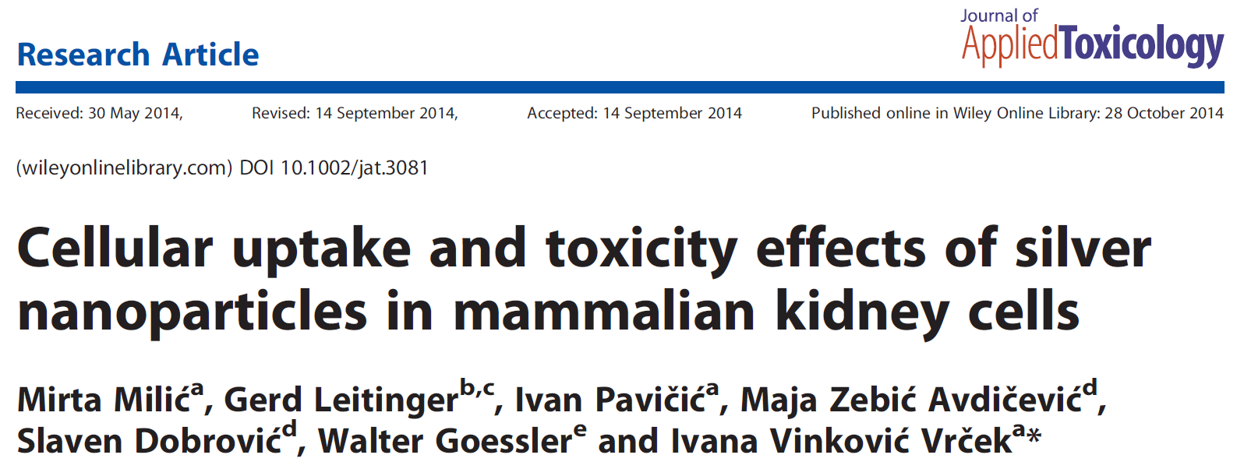

Slide 28
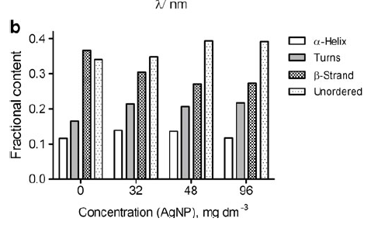
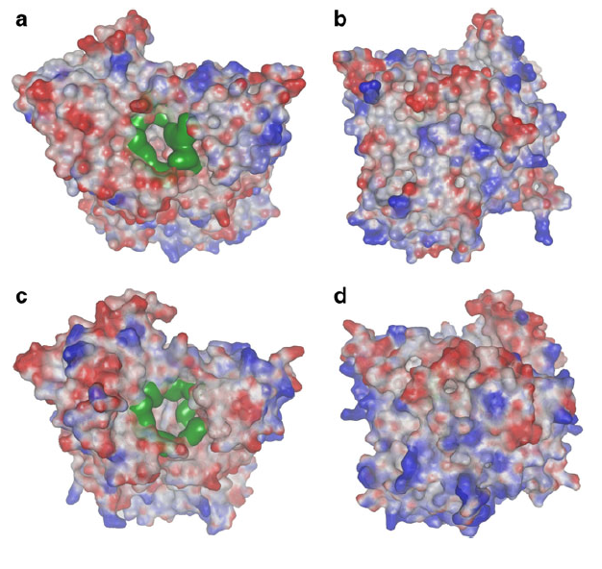

Slide 30
UČINAK KRONIČNE IZLOŽENOSTI ŠTAKORA SOJA WISTAR NANOSREBRU I. Vinković Vrček, M. Ljubojević, I. Žuntar, I. Pavičić, M. Milić, V. Pavičić

Slide 31
NANOHRANA - KONTROVERZE
Nedostatna i nedvosmislena zakonska regulativa
Manipuliranje na nanorazini zahtijeva izniman oprez.
Nanočestice su reaktivnije, mobilnije od čestica na makro razini.
Podaci o sigurnosti odnosno toksičnosti nanospojeva su kontradiktorni.
Metode za procjenu rizika od nanomaterijala nisu provjerene .
Ne postoje standardizirani protokoli za procjenu rizika od nanomaterijala.

Slide 32
PROCJENA RIZIKA NANOTEHNOLOGIJE
JOŠ UVIJEK NIJE MOGUĆA JASNA PROCJENA RIZIKA OD NANOČESTICA
Commission Communication on Nanotechnology:
need to ‘generate the data needed for risk assessment.’
SCENIHR (Scientific Committee on Emerging and Newly Identified Health Risks) Opinion on Nanotechnology:
‘major gaps in the knowledge necessary for risk assessment’.
EFSA Note on Nanoscience:
‘It is clear that for future risk assessment of nanoparticles additional information, knowledge and tools are needed, e.g.
investigation of the mechanism and toxicological potential
reconsideration of the currently applied paradigms for risk assessment in the light of the altered properties of nanoparticles
development and allocation of analytical tools to monitor the occurrence and distribution of nanoparticles’.
EFSA 2007 Management Plan: develop harmonised risk assessment approaches and gather more data for further analysis

Slide 33
Bezbroj mogućnosti za poboljšanje primjene nanotehnologije
Potreba za razvoj odgovarajuće testne metodologije
Bezbroj primjena u proizvodnji hrane
Potreba za ispitivanjem učinaka na ljudsko zdravlje
Potreba za ispitivanjem učinaka na okoliš
Etička pitanja?

Slide 34
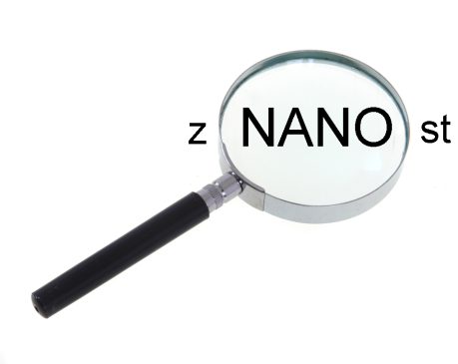
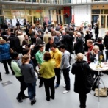
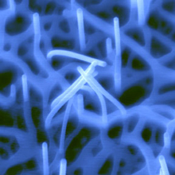
Zaključak
Posljedice nanotehnoloških istraživanja zadiru u područje ekonomije, zaštite okoliša, prehrane i zdravlja
Odgovoran pristup nanotehnologiji zahtjeva sudjelovanje različitih znanosti, uključujući društvene i humanističke
Integrativan, interdisciplinarni pristup nanotehnologiji je etički imperativ znanstvenika

Slide 35
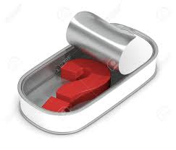
Hvala na pažnji!

